Slide 1

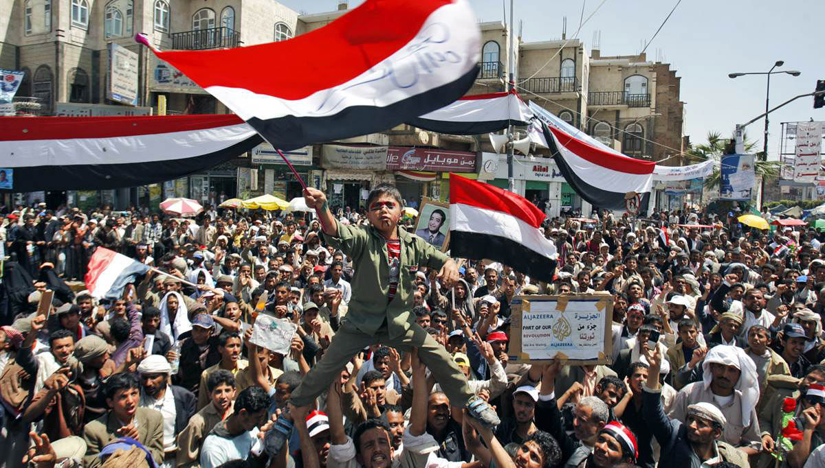
پیروزی بزرگ مردم یمن
معاونت سیاسی نمایندگی ولی فقیه در سپاه
مرداد ماه 1398

Slide 2
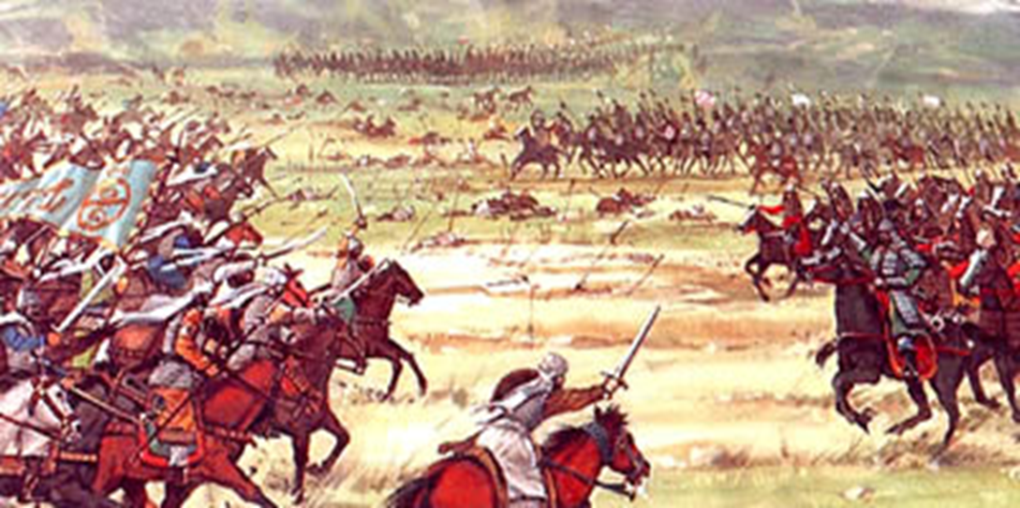
تجربه تاریخی یمن در جنگ های مختلف(1)
جنگ عثمانی‌ها و یمن:
عثمانی در قرن 18 با تلفات زیاد ناگزیر به فرار از یمن شد. یمن تنها کشور عرب جهان بود که تحت امپراتوری عثمانی قرار نداشت. البته یمن یک بار به تصرف عثمانی در آمد ولی عثمانی ها این بار هم در دهه1910 ناگزیر به فرار از یمن شدند.

Slide 3
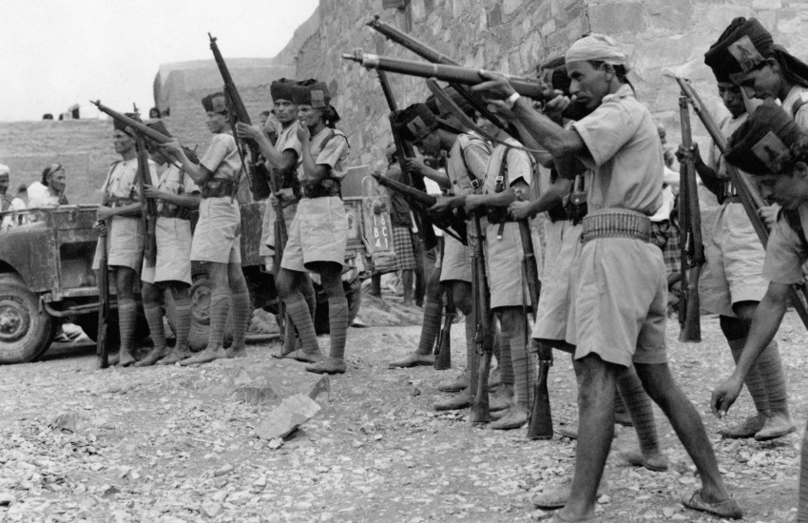
تجربه تاریخی یمن در جنگ های مختلف(2)
جنگ مصر و یمن: مصر در دوره جمال عبدالناصر که در اوج قدرت و خوشنامی بود، در مواجهه با همین یمنی‌ها 50,000 نفر کشته داد.

Slide 4
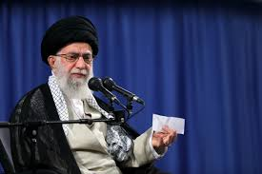
رهبر معظم انقلاب‌اسلامی و جنگ یمن (1)
تروریسم دولتی:
تروریسم فقط به معنای اقدامات تروریستیِ گروههای غیررسمی نیست، بلکه کشتارهای دسته‌جمعی مردم به‌دست برخی دولتها مانند حمله سعودی به مردم در مجلس عزاداری در یمن با صدها کشته و زخمی نیز بدترین نوع تروریسم است که به رغم گذشت یک سال و هفت ماه از اینگونه اقدامات، هیچ اراده جدی برای مقابله با آن دیده نمی‌شود.
(5/آبان/ ۱۳۹۵)

Slide 5

رهبر معظم انقلاب‌اسلامی و جنگ یمن (2)
مظلومیت مردم یمن:
چرا باید یک کشوری مثل یمن مسجدش بمباران بشود، بازارش بمباران بشود، بیمارستانش بمباران بشود، دبستانش بمباران بشود، زیرساخت‌های عمرانی و آبادانی کشورش بمباران [بشود]؛ چرا؟ (۱۵/خرداد/ ۱۳۹۸)

Slide 6
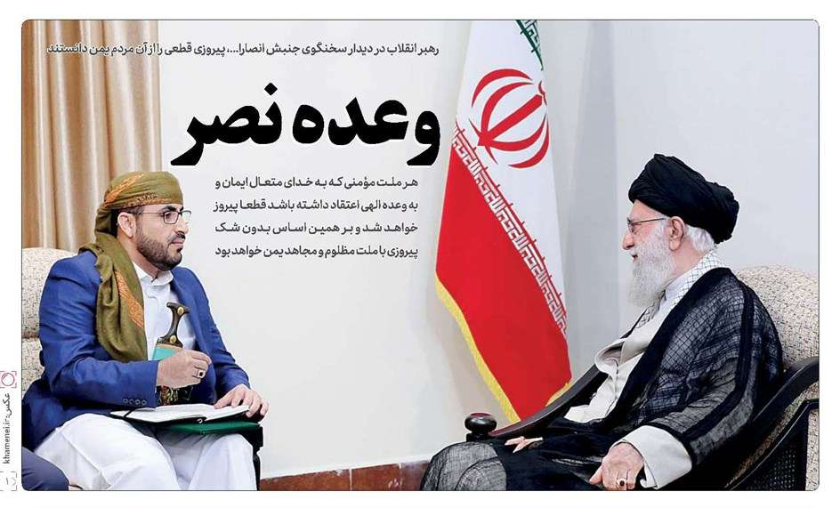
رهبر معظم انقلاب‌اسلامی و جنگ یمن (3)
وعده پیروزی:
هر ملت مومن که به خدای متعال و به وعده الهی اعتقاد داشته باشد قطعا پیروز خواهد شد و بر همین اساس بدون شک پیروزی با ملت مظلوم و مجاهد یمن خواهد بود.

Slide 7
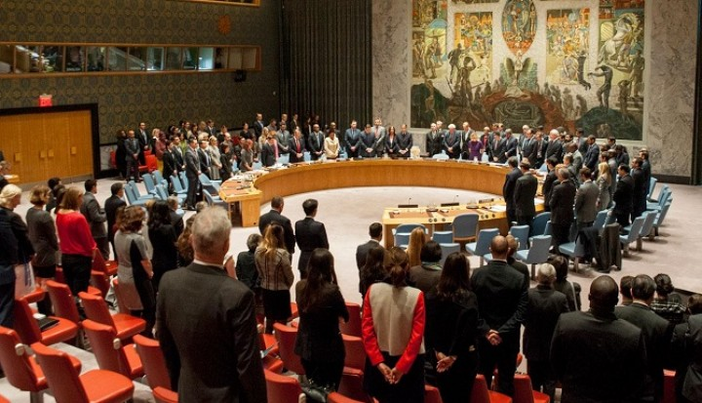
شورای امنیت و جنگ یمن(1)
قطعنامه ۲۲۵۱: ( اولین قطعنامه بعد از برکناری علی عبدالله صالح در تاریخ ۲۲خرداد ۱۳۹۱ صادر شد. )
در هیچ یک از بندهای ۱۹گانه، نام و نشانی از انصار الله به میان نیامده است.

Slide 8
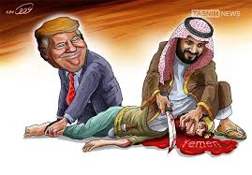
شورای امنیت و جنگ یمن(2)
قطعنامه ۲۱۴۰ ( 7 اسفند 1392) :
تشکیل «کمیته تحریم» از نمایندگان ۱۵ عضو شورای امنیت برای تحریم
مالی و نظامی شخصیتهای وابسته به علی عبدالله صالح و رهبران برجسته انصارالله.

Slide 9
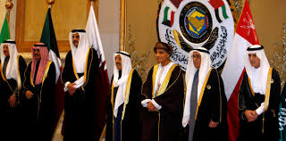
شورای امنیت و جنگ یمن(3)
قطعنامه 2201 (۲۷ بهمن ۹):
این قطعنامه طرح شورای همکاری خلیج فارس را تأیید و تکمیل می کرد. در واقع یک پاسخ سرکوبگرانه به مطالبات انقلابی مردم یمن بود.

Slide 10

شورای امنیت و جنگ یمن(4)
قطعنامه ۲۲۰۴ (۵ اسفند ۹۳) :
تمدید فعالیت «کمیته تحریم»: کمیته تحریم باید داراییها و اموال رهبران انصار الله و همپیمانانش را مسدود و تحریم سیاسی و مالی علیه آنها اعمال نماید.

Slide 11

شورای امنیت و بحران یمن (5)
قطعنامه ۲۲۱۶ (۶ فروردین ۹۴):
نادیده گرفتن تجاوز آل سعود به یمن

Slide 12



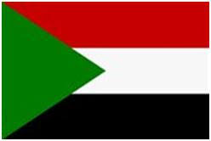





نقش کشورهای مختلف در جنگ یمن (1)
عربستان سعودی
مصر
امارات متحده عربی
اردن
کویت
سودان
بحرین
مغرب
قطر
با طولانی شدن جنگ کشورهای مختلف از ائتلاف خارج شدند
و امروزه ائتلاف دیروز به جنگ بین عربستان و یمن تبدیل شده است.

Slide 13



نقش کشورهای مختلف در جنگ یمن (2)
متحدین غربی عربستان:
(تیم بن‌سلمان با دادن رشوه‌های کلان موافقت این کشورها در خصوص ورود عملی و محدود در جنگ را به دست آورد.)
فرانسه
انگلیس
آمریکا

Slide 14




نقش کشورهای مختلف در جنگ یمن (3)
ایران
مخالفان جنگ یمن:
سوریه
عراق
الجزایر

Slide 15
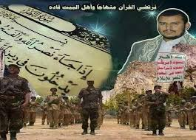
مقایسه وضعیت امروز انصارالله در زمان شروع جنگ با امروز (1)
انصارالله در آغاز جنگ، فقط بر 4 استان از 18 استان یمن سیطره داشت. در حین جنگ این تسلط بر ده استان افزایش یافت. بنابراین منطقه سرزمینی تحت سیطره انصارالله حین این جنگ به 2/5 برابر رسید.

Slide 16
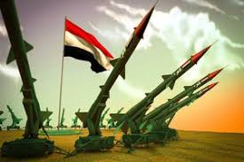
مقایسه وضعیت امروز انصارالله در زمان شروع جنگ با امروز (3)
در زمان صدور قطعنامه 2216 شورای امنیت سازمان ملل، صحبت سر گرفتن تعدادی آر.پی‌جی از دست نیروهای انصارالله بود و ‌اینک موشک رُکان3 (RoKan) 3) ن با طی حدود 1300 کیلومتر مسافت به شرقی‌ترین نقطه سعودی اصابت کرد

Slide 17
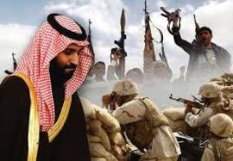
سه نتیجه مهم مترتب بر جنگ یمن
1- مشکلات داخلی عربستان
مسئله امنیتی رژیم سعودی که چهار سال پیش قرار بود با جنگ حل شود، در ماه‌های پایانی این جنگ نه تنها کاهش پیدا نکرده بلکه افزایش هم پیدا کرده است. شکست در جنگ یمن روحیه مخالفان آن در محیط منطقه‌ای، در داخل یمن و در داخل عربستان را بالا می‌برد و به همین میزان ضریب ایمنی این کشور پایین می‌آید و لذا شکست عربستان در جنگ یمن می‌تواند به فروپاشی آل‌سعود بینجامد و یا به فروپاشی آن کمک کند.

Slide 18

2- امنیت رژیم صهیونیستی:
پیروزی یمن در جنگ، به موقعیت امنیتی رژیم اسرائیل آسیب جدی وارد
می‌کند. تا پیش از این رژیم صهیونیستی عملاً حاکم مطلق دریای سرخ از
تنگه باب‌المندب تا خلیج عقبه بود به گونه‌ای که هواپیماهای جنگی آن
بدون مواجه شدن با هیچ خطری از آسمان دریای سرخ عبور می‌کردند
و وارد آسمان سودان شده و خارطوم را مورد تهاجم نظامی قرار می‌دادند
و به سلامت بازمی‌گشتند گاهی هم برروی آسمان بخشی از اردن، بخشی
از عربستان و بخشی از دریای سرخ بودند و اهداف خود در اطراف این
دریا را مورد تهاجم خویش قرار می‌دادند.

Slide 19
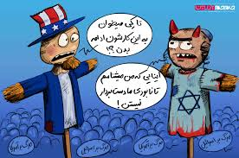
امنیت رژیم صهیونیستی:
پیروزی انصارالله وضع امنیتی این آبراه را دگرگون می‌کند و به تضعیف موقعیت اسرائیل منجر می‌شود

Slide 20
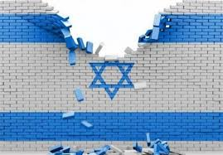
امنیت رژیم صهیونیستی:
در دهه‌های گذشته، رعب ناشی از سیطره امنیتی اسرائیل بر این آبراه و بر محیط پیرامونی آن، بسیاری از کشورهای مسلمان آفریقایی را با رژیم اسرائیل هماهنگ کرده بود. در واقع پیروزی یمنی‌ها بر سعودی، منطقه را تا حد زیادی از سیطره این رژیم خارج می‌کند.

Slide 21
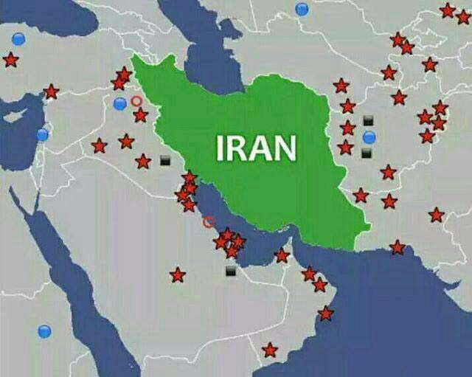
3- به خطر افتادن منافع آمریکا در خلیج فارس
برای شکست دادن یمنی‌ها یک ائتلاف غربی- عربی
شکل گرفته بود. لذا صحبت از شکست یک ائتلاف
است نه شکست یک کشور. آمریکایی‌ها در حال حاضر
در منطقه ما حدود 30 پایگاه ثابت نظامی از ترکیه
تا افغانستان دارند و علاوه‌بر آن حدود 70 شناور
کوچک و بزرگ نظامی آنان نیز در آب‌های منطقه
حضور دارند که تعداد این ناوها در خلیج‌فارس به
50 فروند می‌رسد.

Slide 22
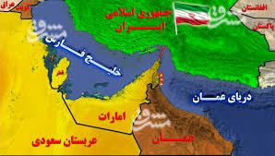
3- به خطر افتادن منافع آمریکا در خلیج فارس
  یمنی‌ها و به خصوص بازوی نظامی آنان - انصارالله- به شدت
  ضدآمریکایی هستند و پیروزی آنان به معنای شکست نظامی
  آمریکا نیز هست اگر آمریکایی‌ها می‌توانستند، از پیروزی
  مخالفان مسلح خود جلوگیری می‌کردند. این به آن
  معناست که آمریکا باید فکر جای دیگری باشد و اسباب‌کشی
  را آغاز نماید

Slide 23
